Slide 1

CARRERA DE LICENCIATURA EN FINANZAS Y AUDITORÍA
TRABAJO DE TITULACIÓN, PREVIO A LA OBTENCIÓN DEL TÍTULO DE LICENCIADA EN FINANZAS, CONTADORA PUBLICA-AUDITORA
AUTORA:
JUMBO NARVÁEZ, MISHELL CAROLINA
“IMPACTO DE LA ESTRUCTURA PATRIMONIAL DE LAS COOPERATIVAS DE AHORRO Y CRÉDITO DEL SEGMENTO 4 Y 5 EN EL OBJETIVO 4 DEL PLAN NACIONAL DE DESARROLLO 2017-2021 TODA UNA VIDA, EN LA PROVINCIA DE PICHINCHA DURANTE EL PERÍODO DEL 2015-2019”
ING. CUENCA CARAGUAY, VICTOR EMILIO MSC.
DIRECTOR DE TESIS
2020

Slide 2




El problema
Sistema sólido y fuerte
Asienta una parte del crédito y del desarrollo del país
Alimenta la producción y el consumo
Estructura patrimonial para preservar
Creciendo y sin controles
Sistema Cooperativo de Ahorro y Crédito
Capítulo I
Capítulo II
“Igualar para crecer y crecer para igualar” Alicia Bárcena (2018)
Capítulo III
Instituciones sostenibles implica la posibilidad de crecer
Oportunidad de cambio y operaciones financieras de calidad
Sostenibilidad del Sistema Económico
Existen pocas investigaciones
Capítulo IV
Entidades mas resistentes
Ventajas competitivas
Diversificación de clientes,
Alta rotación de su cartera
Entorno competitivo y
Criterios prudentes de solvencia
Capítulo V
Capítulo VI
Nuevo estilo
Desarrollo
Inclusivo y sostenible
Capítulo VII
Capítulo VIII

Slide 3

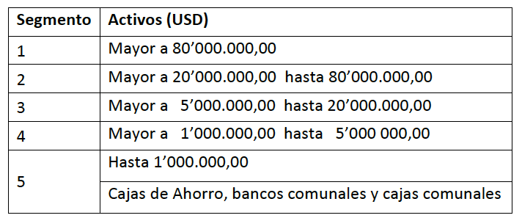

El problema
Organizaciones formadas por personas naturales o jurídicas
Intermediación financiera y de responsabilidad social
Cooperativas de Ahorro y Crédito
Formulación Políticas Públicas
Regulación y supervisión
Monetaria, crediticia, cambiaria, financiera, de seguros y valores
Capítulo I
Capítulo II
Capítulo III
Estructura del Balance General
Estructura del Patrimonio Técnico
Situación actual, económica y financiera
Metas gubernamentales
Capítulo IV
Impacto que tiene la estructura patrimonial en el Objetivo 4 del Plan Nacional de Desarrollo
Capítulo V
Capítulo VI
Capítulo VII
Liquidaciones forzosas
Incumplimiento de normativa
Provisión de cartera
Capítulo VIII

Slide 4

El problema
Las economías populares y solidarias son un pilar fundamental para lograr desarrollo de las poblaciones mas vulnerables.
Presencia de COAC son necesarias para lograr los objetivos PND.
Radican en la inclusión financiera y fortalecen el sistema económico
Genera soporte y conocimiento útil de la estructura patrimonial
Sector Cooperativo aportan al cumplimiento del Objetivo 4
Formulación del problema
Capítulo I
¿La estructura patrimonial de las Cooperativas de Ahorro y Crédito del segmento 4 y 5 impactan en el objetivo 4 del Plan Nacional de Desarrollo 2017-2021 Toda una Vida, en la provincia de Pichincha, durante el periodo del 2015 al 2019 ?
Capítulo II
Capítulo III
Capítulo IV
Levantara información de la estructura patrimonial en el periodo 2015 al 2019
Recolectada de las paginas web de SEPS, BCE y los gerentes de las cooperativas
Capítulo V
Capítulo VI
Capítulo VII
Capítulo VIII

Slide 5
El problema
Objetivos
Variable Dependiente
Objetivo 4 del Plan Nacional de Desarrollo 2017-2021 Toda una Vida: Sostenibilidad del sistema económico social y solidario
Variable Independiente
Estructura Patrimonial
Investigar la estructura patrimonial de las Cooperativas de Ahorro y Crédito del segmento 4 - 5 y su impacto en el objetivo 4 del Plan Nacional de Desarrollo Toda una Vida mediante la recopilación de información y aplicación de encuestas durante el período del 2015 al 2019 para proponer estrategias de mejoramiento del patrimonio técnico
Realizar un diagnóstico de la información financiera mediante la aplicación del método PERLAS del 2019
Examinar el comportamiento del patrimonio técnico del 2015 al 2019
Proponer estrategias de mejoramiento del patrimonio técnico.
Analizar los indicadores que aporta el sector cooperativo.
Capítulo I
Capítulo II
Capítulo III
Capítulo IV
Capítulo V
Capítulo VI
Capítulo VII
Capítulo VIII

Slide 6
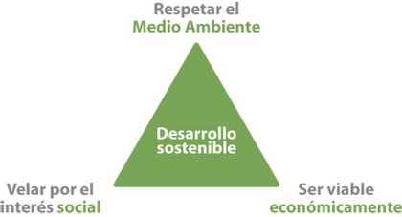

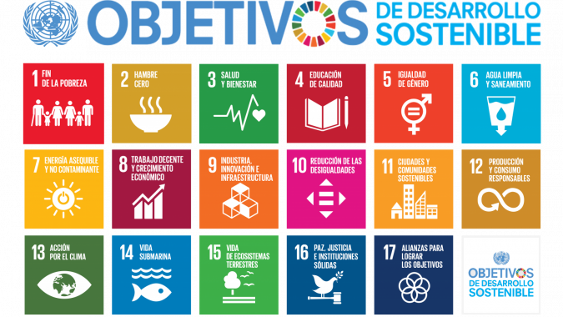

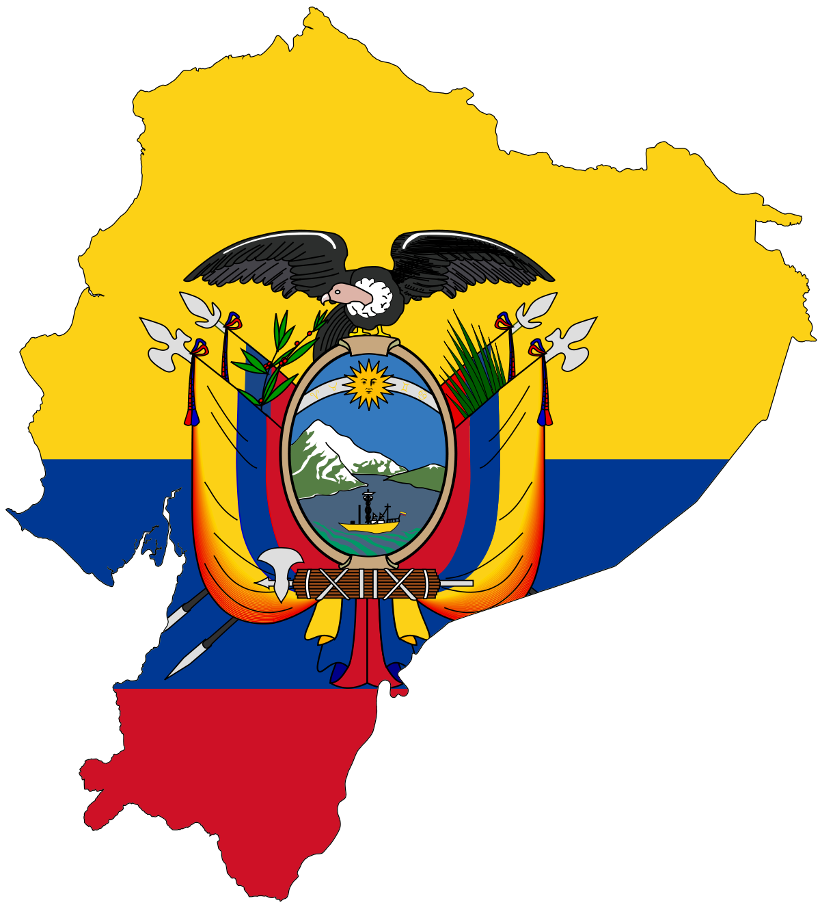



Marco Teórico
193 Estados Miembros
2017
Plan Nacional del Buen Vivir
2017-2021
Plan Nacional de Desarrollo “Toda una vida”
Capítulo I
Capítulo II
Plan de acción para los futuros 15 años
2015
Capítulo III
Eje 2 Economía
Eje 3 Sociedad
Eje 1 Derecho
Capítulo IV
Fin a la pobreza
Lucha contra la desigualdad y la injusticia
Velar por la paz y preservar nuestro planeta
Capítulo V
Capítulo VI
Capítulo VII
Capítulo VIII

Slide 7
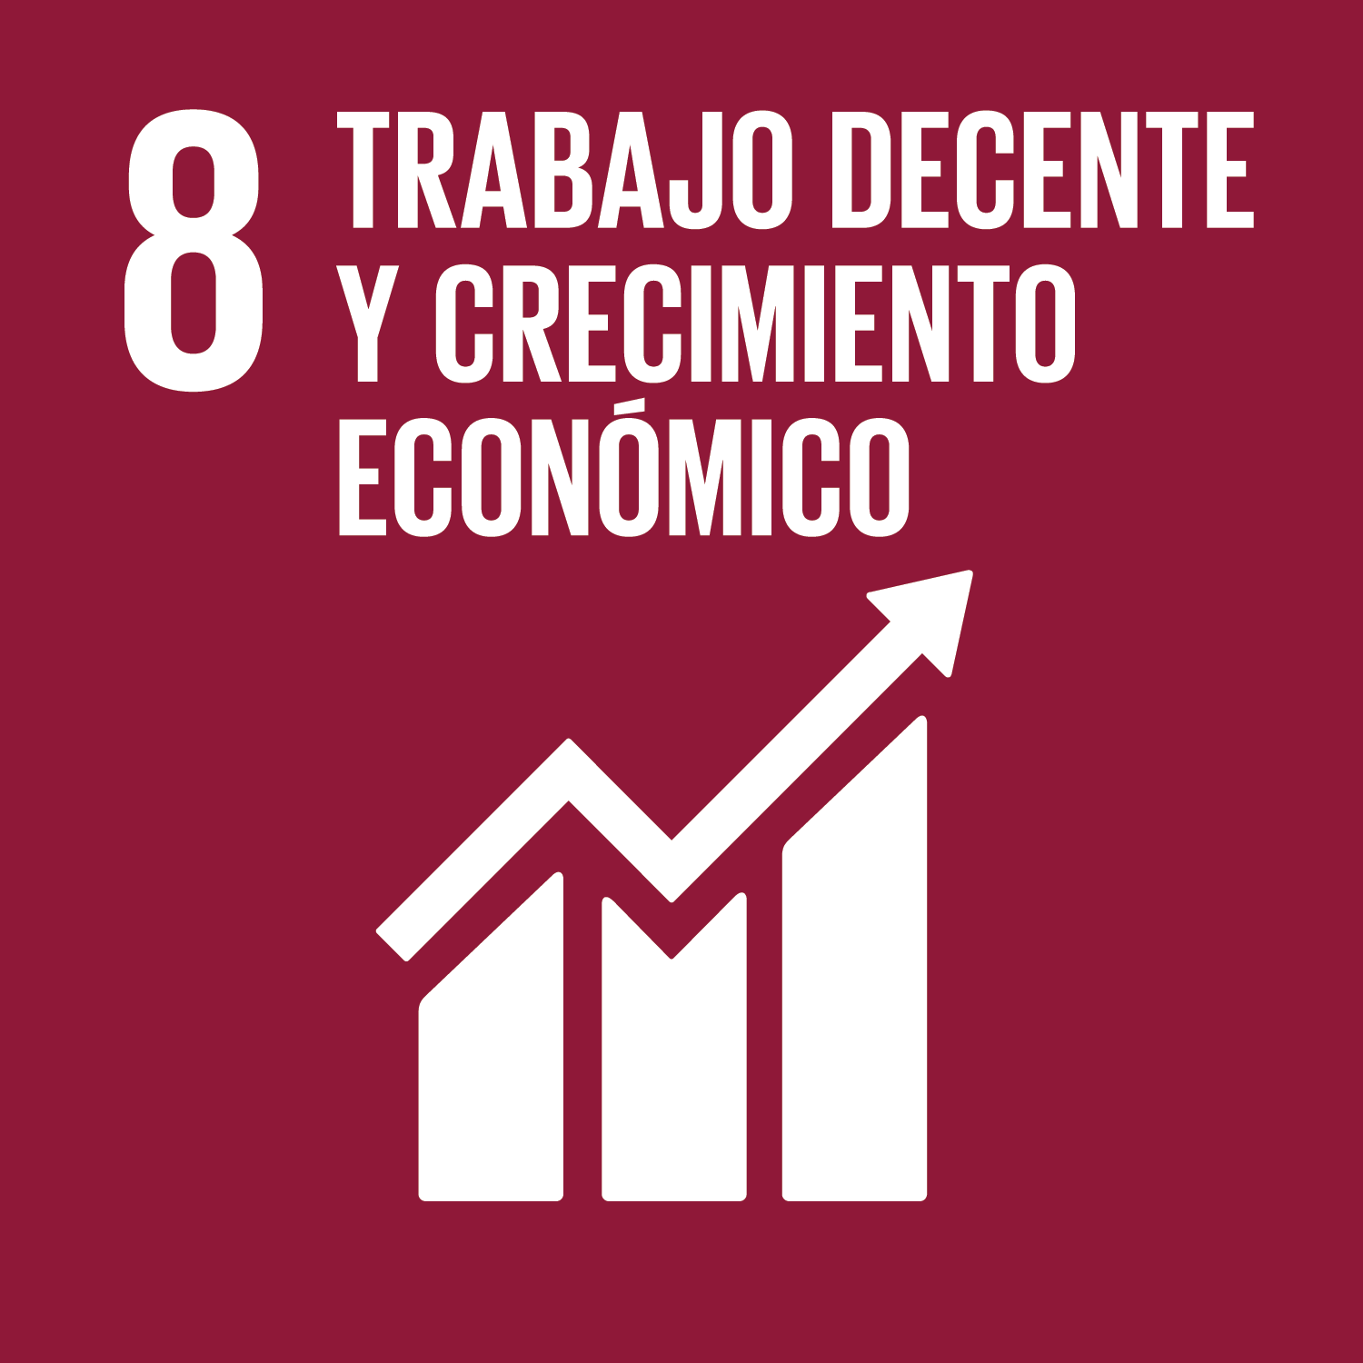




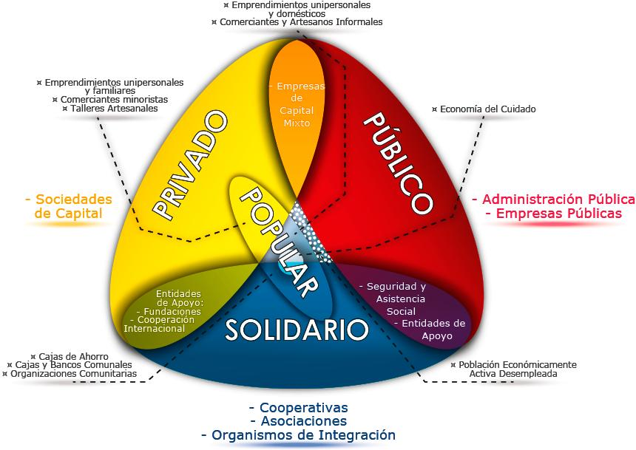



Marco Teórico
Economía al servicio de la sociedad
Objetivo 4
Consolidar la sostenibilidad del sistema económico social y solidario, y afianzar la dolarización
Eje 2
Capítulo I
Todos puedan acceder
Recursos locales
Convertirse en actores
Riqueza nacional y fortalecimiento de la dolarización
Capítulo II
Capítulo III
Capítulo IV
Capítulo V
Capítulo VI
Sector Real
Sector Financiero
Cooperativas de Ahorro y Crédito
Mutualistas
Caja central
Capítulo VII
Capítulo VIII

Slide 8


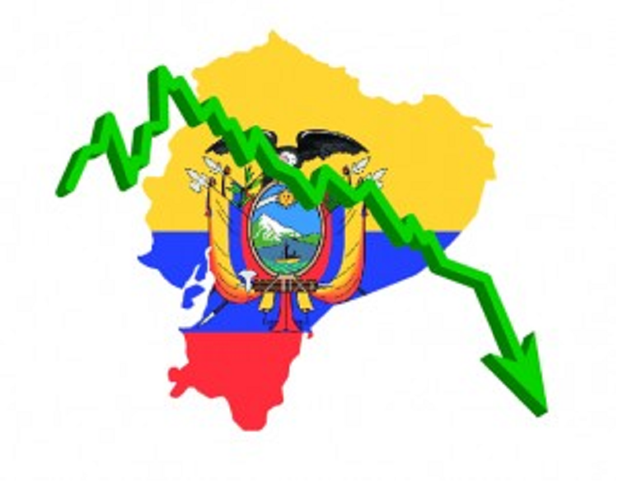

Marco Teórico
Corporación de Estudios para el Desarrollo (2018)
Alianza Cooperativa Internacional (2015) menciona que las cooperativas
Desarrollo sostenible de todo el mundo
Focalización en sus socios y en las necesidades locales
Capítulo I
Herramientas diagnostico financiero
Cumpliendo las políticas y normativas vigente
Toma de decisiones oportunas
Capítulo II
Fortalecer
Gobierno cooperativo
Control interno
Gestión de riesgo
Solvencia patrimonial
Capítulo III
Decrecimiento de la economía ecuatoriana
Marco normativo distante de la regulación prudencial
Capítulo IV
Capítulo V
Capítulo VI
Capítulo VII
Capítulo VIII

Slide 9
Marco Metodológico
Enfoque
Cualitativo
Cuantitativo
Modalidad
Campo
Documental
Tipo
Correlacional
Descriptiva
Diseño
Población y Muestra
Técnica: Encuesta
Instrumento: Cuestionario
Población Finita
Muestra 100%
Resultados
Google Forms se importó al programa IBM SPSS
Análisis univariado y bivariado (correlación de Pearson)
Capítulo I
Capítulo II
Capítulo III
Capítulo IV
Capítulo V
H0: La estructura patrimonial de las Cooperativas de Ahorro y Crédito del segmento 4 y 5 NO impactan en el objetivo 4 del PND Toda una Vida, de la provincia de Pichincha, durante el período 2015-2019.
H1: La estructura patrimonial de las Cooperativas de Ahorro y Crédito del segmento 4 y 5 impactan en el objetivo 4 del PND Toda una Vida, de la provincia de Pichincha, durante el período 2015-2019.
Capítulo VI
Capítulo VII
Capítulo VIII

Slide 10



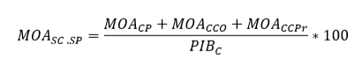
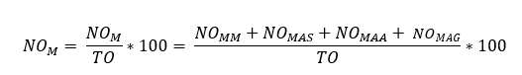
Indicadores que miden la sostenibilidad del sistema económico
Políticas
Objetivo 4 del Plan Nacional de Desarrollo
Metas al 2021
Indicadores
Capítulo I
Capítulo II
Capítulo III
Capítulo IV
Capítulo V
Capítulo VI
Capítulo VII
Capítulo VIII
Aumentar el ratio del monto total de operaciones activas en los segmentos de crédito comercial y productivo del sector financiero nacional con respecto del Producto Interno Bruto de 12,1% a 15,2% al 2021
Incrementar el número de operaciones nuevas del segmento de microcrédito en relación al número total de nuevas operaciones del Sistema Financiero Nacional del 10,34% a 11,44% al 2021.

Slide 11

Estructura Patrimonial de las COAC del segmento 4 y 5
ÁREA | PERLA | INDICADOR | RESULTADO DEL AÑO 2019 |  | META
 |  |  | SEGMENTO 4 | SEGMENTO 5
PROTECCIÓN | P3 | Solvencia | 120.05% | 113.24% | ≥ 111%.
ESTRUCTURA FINANCIERA EFICAZ | E1 | Participación de Cartera Neta | 70.95% | 68.67% | 70 – 80%
RENTABILIDAD | R9 | Rendimiento del Patrimonio | 1.36% | -1.45% | ≥10%
 | R10 | Rendimiento de Certificado de Aportación | 2.63% | -2.51% | ≥12%
LIQUIDEZ | L1 | Liquidez Corriente | 26.17% | 27.39% | 15 – 20%
 | L2 | Liquidez General | 23.96% | 24.04% | 10%
CALIDAD DE ACTIVOS | A1 | Indicador de Cartera Vencida | 2.13% | 2.73% | ≤ 3%
SEÑALES DE CRECIMIENTO | S6 | Crecimiento de Aportaciones de Socios | -5.21% | -21.82%
 | S8 | Crecimiento del Activo Total | -4.46% | -18.10%
El Consejo Mundial de Cooperativas de Crédito
Capítulo I
Capítulo II
Herramienta de administración ejecutiva
Sistema de alerta rápida
Problemas en las operaciones
Capítulo III
Capítulo IV
Capítulo V
Capítulo VI
Capítulo VII
Capítulo VIII

Slide 12
Estructura Patrimonial de las COAC del segmento 4 y 5
Respaldar las operaciones actuales y futuras
Pérdidas no protegidas por las provisiones
Apuntalar el adecuado desempeño macroeconómico
Art. 190 del Código Orgánico Monetario y Financiero
Entidades del sistema financiero nacional
Suficiencia patrimonial
Capítulo I
“Norma de Solvencia, Patrimonio Técnico y Activo y Contingentes Ponderados por Riesgo para Cooperativas de Ahorro y Crédito
Capítulo II
Capítulo III
Capítulo IV
Capítulo V
Solvencia Patrimonial del segmento 4
Capítulo VI
 | Patrimonio Técnico Primario (PTP) | Patrimonio Técnico Secundario (PTS) | Patrimonio Técnico Constituido (PTC) | Activos Ponderados Por Riesgo (APPR) | Solvencia (SP) | Patrimonio Técnico Requerido (PTR) | Excedente De Patrimonio Técnico (EXPT)
2015 | 89,414,775.63 | 575,667.30 | 89,990,442.92 | 510,954,219.73 | 17.61% | 20,438,168.79 | 69,552,274.13
2016 | 80,982,902.30 | 555,734.22 | 81,538,636.52 | 364,467,165.07 | 22.37% | 14,578,686.60 | 66,959,949.91
2017 | 86,210,686.38 | 543,692.57 | 86,754,378.95 | 393,937,951.00 | 22.02% | 15,757,518.04 | 70,996,860.91
2018 | 89,817,610.04 | 365,023.29 | 90,182,633.32 | 408,628,652.19 | 22.07% | 16,345,146.09 | 73,837,487.23
2019 | 89,072,352.81 | 350,587.84 | 89,422,940.65 | 385,145,254.91 | 23.22% | 15,405,810.20 | 74,017,130.45
Capítulo VII
Capítulo VIII

Slide 13
Estructura Patrimonial de las COAC del segmento 4 y 5
 | Patrimonio Técnico Primario (PTP) | Patrimonio Técnico Secundario (PTS) | Patrimonio Técnico Constituido (PTC) | Activos Ponderados Por Riesgo (APPR) | Solvencia (SP) | Patrimonio Técnico Requerido (PTR) | Excedente De Patrimonio Técnico (EXPT)
2015 | 23,992,965.25 | 365,638.26 | 24,358,603.51 | 111,927,755.84 | 21.76% | 4,477,110.23 | 19,881,493.28
2016 | 30,975,307.93 | 370,347.58 | 31,345,655.51 | 108,467,326.55 | 28.90% | 4,338,693.06 | 27,006,962.44
2017 | 27,430,907.51 | 759,625.97 | 28,190,533.48 | 103,231,521.55 | 27.31% | 4,129,260.86 | 24,061,272.61
2018 | 24,468,362.99 | 157,903.39 | 24,626,266.37 | 89,581,967.41 | 27.49% | 3,583,278.70 | 21,042,987.67
2019 | 20,014,443.41 | 72,946.61 | 20,087,390.02 | 73,800,622.44 | 27.22% | 2,952,024.90 | 17,135,365.12
Capítulo I
Capítulo II
Capítulo III
Capítulo IV
Capítulo V
Solvencia Patrimonial del segmento 5
Capítulo VI
Capítulo VII
Capítulo VIII

Slide 14
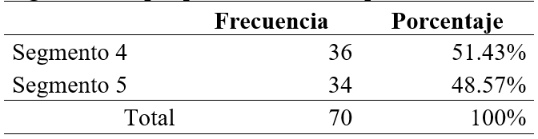
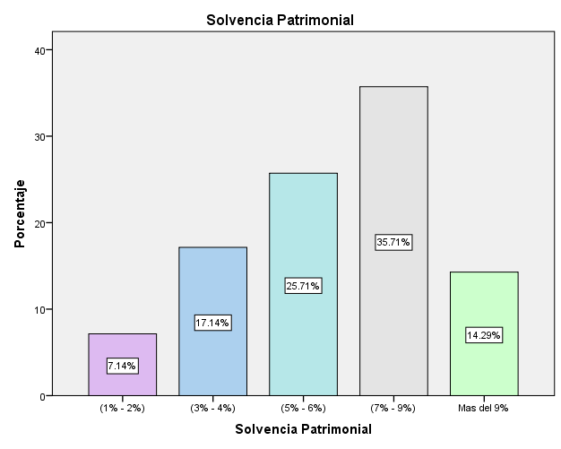
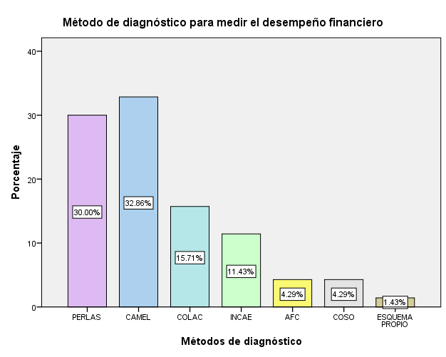
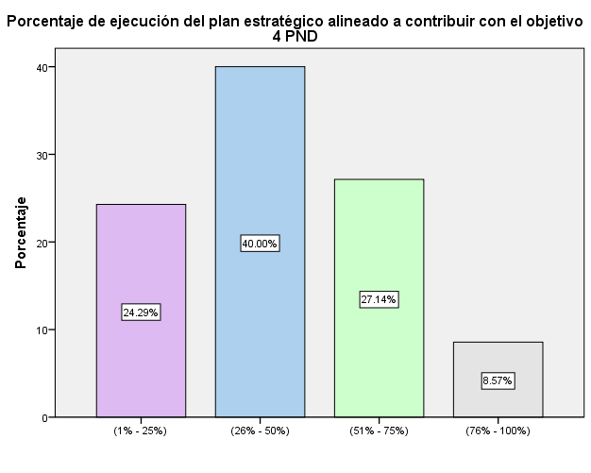
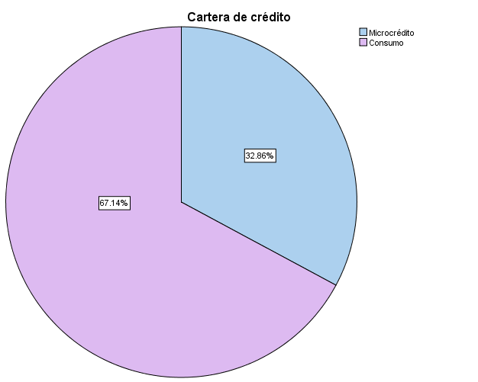
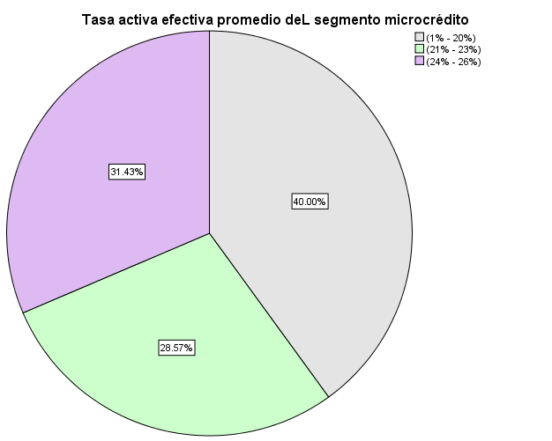
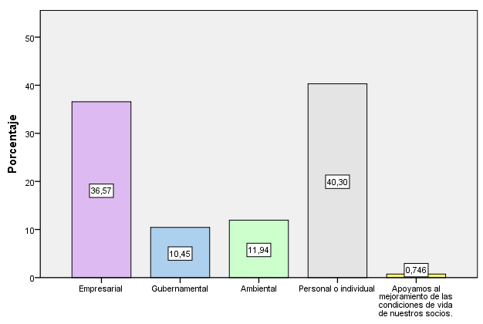
Presentación y análisis de resultados
Ejecución del plan estratégico alineado con el objetivo 4 del PND
Capítulo I
Capítulo II
Tipos de responsabilidad social que aplica la cooperativa
Capítulo III
Capítulo IV
Capítulo V
Capítulo VI
Capítulo VII
Capítulo VIII

Slide 15
Presentación y análisis de resultados
Correlación Pearson,
Mediciones ordinales
Valor P mayor NS , Se acepta H0
Valor P menor NS , Se rechaza H0
Determinar el grado de asociación entre dos variables
Verificación de hipótesis
Capítulo I
Capítulo II
Capítulo III
*. La correlación es significativa en el nivel 0,05 (bilateral).
Capítulo IV
Valor P
Nivel de significancia
Capítulo V
0,017
<
0,05
Capítulo VI
Capítulo VII
H1: La estructura patrimonial de las Cooperativas de Ahorro y Crédito del segmento 4 y 5 impactan en el objetivo 4 del Plan Nacional de Desarrollo 2017-2021 Toda una Vida, de la provincia de Pichincha, durante el período 2015-2019.
Correlación Positiva Baja
Capítulo VIII

Slide 16
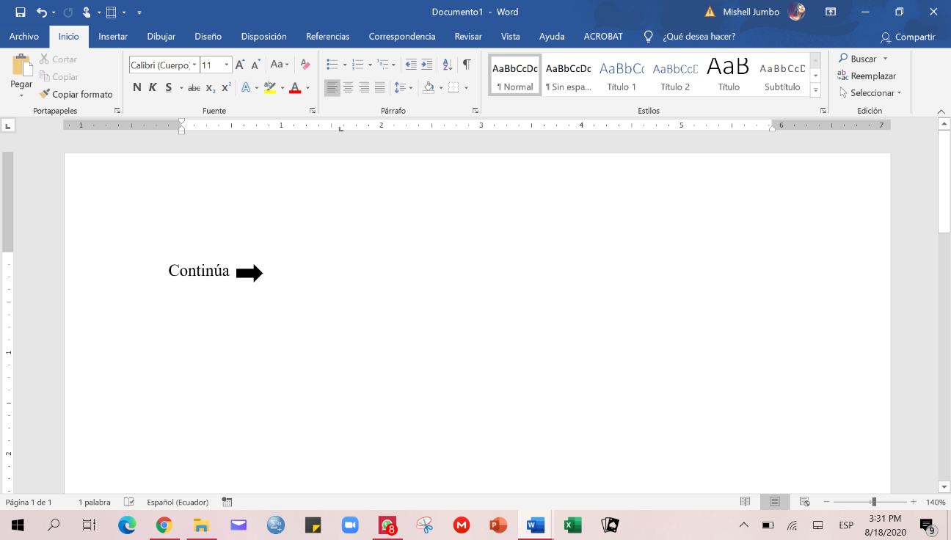
Propuesta
N.º | Estrategia | Actividades | Periodo | Recursos | Áreas responsables | Indicador
1 | Implementar herramientas digitales para la apertura cuenta desde la página web | 1. Reorganizar un espacio en la página web para la apertura de cuentas. 2. Diseñar formulario de solicitud de ingreso. 3. Recolectar documentos habilitantes y requisitos. 4. Verificar la información. 5. Solicitar el comprobante de depósito inicial. 6. Aperturar la cuenta en el sistema. 7. Coordinar la entrega de libreta de ahorros. | Del 1 de octubre al 31 de diciembre del 2020 | Humanos Tecnológicos Materiales | Sistemas Contabilidad Cajas | Número de aperturas de cuentas en línea.
2 | Incrementar el número de socios mediante la actualización de servicios financieros | 1. Obtener una base de datos interna y externa de la cooperativa 2. Diagnostica e identificar las causas de socios inactivos 3. Actualizar los servicios financieros 4. Difusión de los servicios financieros y educación financiera por medios tecnológicos 5. Activación de socios o Aperturas de cuentas 6. Seguimiento de la gestión | Del 3 de enero al 31 de mayo del 2021 | Humanos Tecnológicos Materiales | Gerencia Contabilidad Cajas | % de incremento en el número de socios
Capítulo I
Capítulo II
Capítulo III
Capítulo IV
Capítulo V
Capítulo VI
Capítulo VII
Capítulo VIII

Slide 17
Propuesta
N.º | Estrategia | Actividades | Periodo | Recursos | Áreas responsables | Indicador
3 | Cumplir con requerir a sus socios hasta un 3% del monto de crédito para el Fondo Irreparable de Reserva Legal | 1. Aprobación por parte de gerencia para la aplicación de la normativa para el fortalecimiento de cooperativas de ahorro y crédito. 2. Socializar al personal sobre requerir a los socios hasta el 3% del monto de crédito para el Fondo Irreparable de Reserva Legal. 3. Informar a los socios sobre la nueva normativa y beneficios. 4. Verificar el cumplimiento de la normativa | Del 1 de junio al 31 de julio del 2021 | Humanos Tecnológicos Materiales | Gerencia Contabilidad Crédito | % de cumplimiento en la aplicación del 3% del monto de crédito para el Fondo Irreparable de Reserva Legal
4 | Reinvertir el 100% de las utilidades | 1. Socializar la importancia de reinvertir las utilidades 2. Seleccionar y calificar la mejor alternativa para reinvertir 3. Aprobación de la reinversión de utilidades 4. Socializar al personal 5. Seguimiento de la reinversión | Del 1 de agosto al 31 de octubre del 2021 | Humanos Tecnológicos Materiales | Consejo de administración Gerencia Contabilidad | % de ganancias obtenidas por reinversión de utilidades
Capítulo I
Capítulo II
Capítulo III
Capítulo IV
Capítulo V
Capítulo VI
Capítulo VII
Capítulo VIII

Slide 18
Crédito comercial prioritario y el microcrédito acumulado simple contribuyen al Objetivo 4 del PND
Buscar estrategias que ayuden a aumentar el ratio del monto total del segmento de crédito comercial y productivo e incrementar el número de operaciones nuevas del microcrédito
Conclusiones y Recomendaciones
Cartera de crédito es el activo principal de las cooperativas del segmento 4 y 5, donde el 67.14% corresponde a consumo y el 32.86% a microcrédito
Realizar un estudio y análisis del otorgamiento de microcréditos, para implementar un plan de acción que apoye a nuevos emprendimientos y microempresas.
Capítulo I
Capítulo II
Capítulo III
Capítulo IV
Capítulo V
Capítulo VI
Capítulo VII
Capítulo VIII

Slide 19
Método CAMEL y PERLAS, sin embargo reflejan resultados negativos en los distintos componentes
Realizar un análisis a fondo de la rentabilidad que tiene cada cooperativa para conocer la realidad y tomar las decisiones oportunas con un correcto seguimiento
Conclusiones y Recomendaciones
A pesar de los cambios normativos los resultados globales demuestran un lento crecimiento de la solvencia patrimonial que respaldan las operaciones actuales y futuras
Cumplir con las condiciones y modificaciones de las normativas ya que fin es proteger las operaciones de los socios y de las cooperativas y así contribuir a una responsabilidad social
Capítulo I
Capítulo II
Capítulo III
Capítulo IV
Capítulo V
Capítulo VI
Capítulo VII
Capítulo VIII

Slide 20
La estructura patrimonial tienen una nivel de correlación baja demostrando la falta de gestión en el fortalecimiento del patrimonio de las cooperativas
Implementar las estrategias de mejoramiento que se proponen en la investigación para fortalecer el patrimonio técnico y ofrecer mejores servicios y productos a los socios
Conclusiones y Recomendaciones
Contribuyen al desarrollo social y económico ya que brindan empleo de calidad y estable, apoyo a emprendimientos, condiciones de vida de los socios
Seguir fomentando una responsabilidad personal, gubernamental, empresarial y medioambiental para beneficio de las presentes y futuras generaciones
Capítulo I
Capítulo II
Capítulo III
Capítulo IV
Capítulo V
Capítulo VI
Capítulo VII
Capítulo VIII

Slide 21

Propuesta
Capítulo I
Capítulo II
Capítulo III
Capítulo IV
Capítulo V
Capítulo VI
Capítulo VII
Capítulo VIII

